Slide 1
Özel Eğitim ve Rehberlik Hizmetleri Şubesi
ÖZEL YETENEKLİ BİREYLERİN
TANILANMASI
Kasım 2018

Slide 2
Özel Eğitime İhtiyacı Olan Birey Kimdir?
Özel eğitime ihtiyacı olan birey, çeşitli nedenlerle, bireysel özellikleri ve eğitim yeterlilikleri açısından yaşıtlarından beklenilen düzeyden anlamlı farklılık gösteren bireydir.

Slide 3
Özel Eğitim Nedir?
Özel eğitime ihtiyacı olan bireylerin eğitim ihtiyaçlarını karşılamak için özel olarak yetiştirilmiş personel, geliştirilmiş eğitim programları ve yöntemleri ile onların engel ve özelliklerine uygun ortamlarda sürdürülen eğitime “özel eğitim” denir

Slide 4
Özel Eğitim Nedir?
Özel yetenekli olanların yetenekleri doğrultusunda en üst düzeye çıkmasını sağlayan,
Çoğunluktan farklı ve özel eğitime ihtiyacı olan çocuklara sunulan,
Yetersizliği engele dönüştürmeyi önleyen,
Engelli bireyi kendine yeterli hale getirerek topluma kaynaşmasını ve bağımsız, üretici bireyler olmasını destekleyecek becerilerle donatılan eğitimdir.

Slide 5
Özel Eğitim Neyi Öğretir?
Özel eğitim, genel eğitimden içerik yönünden yani nelerin öğretileceği yönünden farklılaşmaktadır. Genel eğitimde içerik ortalama çevresindeki çocuklar için merkezi programlarla belirlenirken, özel eğitimde programın içeriğini çocuğun ihtiyaçları belirler.

Slide 6
Özel Eğitimin İlkeleri
Özel Eğitimin İlkeleri 573 sayılı Özel Eğitim Hakkında Kanun Hükmünde Kararname (KHK) ile belirtilmiştir.
Özel eğitime ihtiyacı olan tüm bireyler; ilgi, istek, yeterlilik ve yetenekleri doğrultusunda ve ölçüsünde özel eğitim hizmetlerinden yararlandırılır.

Slide 7
Özel Eğitimin İlkeleri
Özel eğitime ihtiyacı olan bireylerin eğitimine erken yaşta başlanması esastır.
Özel eğitim hizmetleri, özel eğitime ihtiyacı olan bireyi, sosyal ve fiziksel çevrelerinden mümkün olduğu kadar ayırmadan plânlanır ve yürütülür.

Slide 8
Özel Eğitimin İlkeleri
Özel eğitime ihtiyacı olan bireyin eğitim performansları dikkate alınarak; amaç, içerik ve öğretim süreçlerinde uyarlamalar yapılarak, yetersizliği olmayan akranları ile birlikte eğitilmelerine öncelik verilir.
Özel eğitime ihtiyacı olan bireyin, her tür ve kademedeki eğitimlerini kesintisiz sürdürebilmeleri için her türlü rehabilitasyonlarını sağlayacak kurum ve kuruluşlarla iş birliği yapılır.

Slide 9
Özel Eğitimin İlkeleri
Özel eğitime ihtiyacı olan birey için, bireysel eğitim plânı (BEP) hazırlanır ve eğitim programları bireyselleştirilerek uygulanır.
Ailelerin, özel eğitim sürecinin her boyutuna aktif katılmaları ve eğitimleri sağlanır.

Slide 10
Özel Eğitimin İlkeleri
Özel eğitim politikalarının geliştirilmesinde, özel eğitime ihtiyacı olan bireye yönelik etkinlik gösteren sivil toplum örgütlerinin görüşlerine önem verilir.
Özel eğitim hizmetleri, özel eğitime ihtiyacı olan bireyin toplumla etkileşim ve karşılıklı uyum sağlama sürecini kapsayacak şekilde plânlanır.

Slide 11
Özel Eğitim Kurumları
AYRI OKULLARDA ÖZEL EĞİTİM UYGULAMALARI
A. Görme Engelliler İlköğretim Okulları
B. İşitme Engelliler İlköğretim Okulları/Liseleri
C. Ortopedik Engelliler İlköğretim Okulları
D. Eğitilebilir İlköğretim Okulları

Slide 12
Özel Eğitim Kurumları
AYRI OKULLARDA ÖZEL EĞİTİM UYGULAMALARI
E. Özel Eğitim Meslek Okulu
F. Özel Eğitim Uygulama Okulu
G. Hastane Okulları
H. BİLİM VE SANAT MERKEZLERİ

Slide 13
Özel Eğitime İhtiyacı Olan Birey Sınıflaması
Zihinsel Öğrenme Yetersizliği Olan Bireyler
İşitme Yetersizliği Olan Bireyler
Görme Yetersizliği Olan Bireyler
Ortopedik Yetersizliği Olan Bireyler
Dil ve Konuşma Güçlüğü Olan Bireyler
Özel Öğrenme Güçlüğü Olan Bireyler
Duygusal, Davranışsal ve Sosyal Uyum Güçlüğü Olan Bireyler
Otistik Özellikler Gösteren Bireyler

Slide 14
Özel Eğitime İhtiyacı Olan Birey Sınıflaması
Zihinsel Öğrenme Yetersizliği Olan Bireyler
İşitme Yetersizliği Olan Bireyler
Görme Yetersizliği Olan Bireyler
Ortopedik Yetersizliği Olan Bireyler
Dil ve Konuşma Güçlüğü Olan Bireyler
Özel Öğrenme Güçlüğü Olan Bireyler
Duygusal, Davranışsal ve Sosyal Uyum Güçlüğü Olan Bireyler
Otistik Özellikler Gösteren Bireyler
Özel Yeteneği Olan Bireyler

Slide 15
Özel Yetenek Tanımı
Literatürde kullanılan “üstün zekâ/yetenek” kavramları yerine 15 Ocak 2013 tarihinde Bilim ve Teknoloji Yüksek Kurulunca yayınlanan Özel Yetenekli Bireyler Strateji ve Uygulama Plânında aynı kavrama karşılık gelmek üzere daha az kategorize edici olan “Özel Yetenek” kavramı tercih edilmiştir.
MEB Özel Eğitim ve Rehberlik Hizmetleri Genel Müdürlüğü bünyesinde bulunan ilgili grup başkanlığının adı “Özel Yeteneklilerin Geliştirilmesi Daire Başkanlığı” şeklinde düzenlenmiştir.

Slide 16
Özel Yetenek Tanımı
Zihinsel yeteneklerinin ya da zekalarının birden çoğunda akranlarına göre üst performans gösteren ya da gizil güce sahip olan, yaratıcılık yanı güçlü olan ve başladığı işi tamamlama, üstesinden gelmede yüksek görev anlayışı bulunanlara özel yetenekli birey denilmektedir.
Özel yetenekli Bir ya da birden çok birey alanda yetenekli

Slide 17
Özel Yetenek Tanımı
2013-2017 Özel Yetenekli Bireyler Strateji ve Uygulama Planında yer alan özel yetenek kavramı şunları kapsamaktadır:
Genel Zihinsel Yetenek
Özel Akademik Yetenek
Dil
Matematik
Fen Bilimleri
Sosyal Bilimleri
Liderlik
Yaratıcılık, Görsel ve İşitsel Sanatlar
Psiko-motor Beceriler

Slide 18
Zeka Puanları
Zekâ dağılım eğrisinin bir ucunda zekâ geriliği gösteren kişiler yer alırken diğer ucunda ise özel yetenekli kişiler yer almaktadır. Toplumun oluşturan kişilerin ancak %2.27'lik bir bölümü 130 ve üstündeki IQ derecesine sahiptir. IQ derecesi 160'ın üzerine çıkıldığında bu oran % 0.13’e düşmektedir.
% 34
% 34
% 13,5
% 13,5
% 2,14
% 2,14
% 0,13
% 0,13
0-19 ÇOK AĞIR | 20-34 AĞIR | 35-49 ORTA | 50-69 HAFİF | 70-89 SINIR (Ağır Öğrenir) | 90-109 NORMAL | 110-129 NORMAL ÜSTÜ | 130-159 ÖZEL YETENEKLİ | 160-… ÖZEL YETENEKLİ

Slide 19
Özel Yetenek Tanımı
Özel yetenekli çocuklar, özel eğitim alanının en çok göz ardı edilen ve eğitim olanaklarından yeterince yararlanamayan grubudur.
Bilim ve sanat alanlarındaki katkılarına, uygarlık düzeyini oluşturmadaki çabalarına karşın, bu çocukların yetiştirilmesine yeterli ilgi ve çaba gösterilmemektedir. Bunun en önemli nedenleri arasında, bu çocuklara ilişkin ön yargıların yattığı gözlemlenmektedir.

Slide 20
ÖZEL YETENEKLİ ÇOCUKLARIN ÖZELLİKLERİ

Slide 21
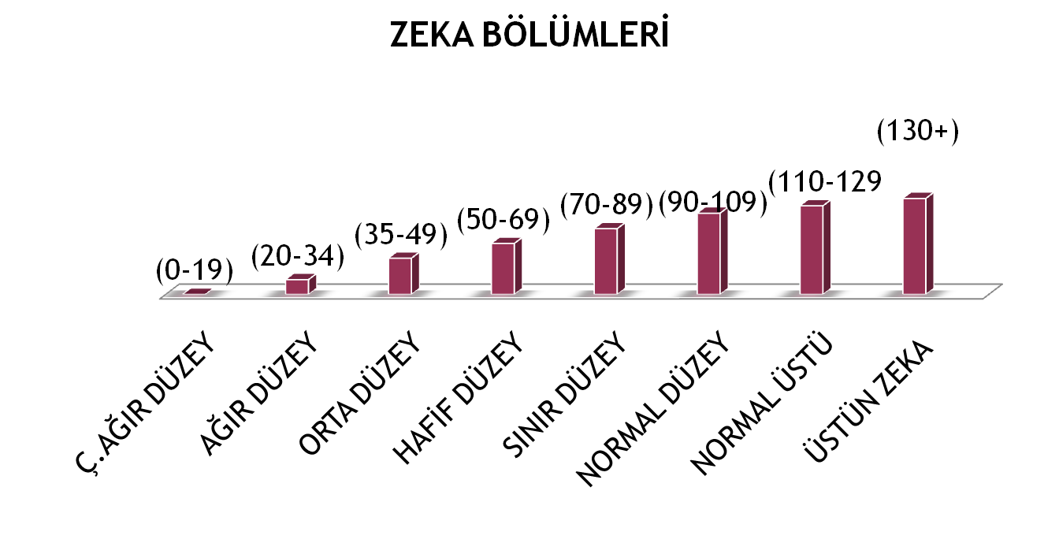
Zeka Puanları

Slide 22
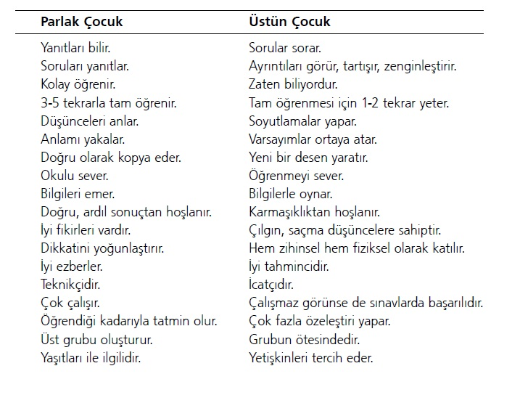

Slide 23
Özel Yetenekli Bireylerin Özellikleri
Aşırı duyarlı sinir sistemine sahiptirler.
Duyu organları keskindir.
Bebeklerde bu aşırı duyusal uyarılabilirlik, battaniyelerini üstlerinden atma, altlarının ıslanmasından rahatsız olma, gürültüye yoğun tepki gösterme ve tat alma duyularında aşırı duyarlılık şeklinde ifade bulabilir.

Slide 24
Özel Yetenekli Bireylerin Özellikleri
Kuvvetlidirler ve koordinasyon gerektiren faaliyetlerde tepkileri daha hızlıdırlar.
Kendilerinden büyük çocuklarla karmaşık oyun oynama eğilimindedirler.

Slide 25
Özel Yetenekli Bireylerin Özellikleri
Arkadaşlar arasında popülerdirler.
Anne baba yada bakıcıyı erken tanıma ve gülme becerisi gösterirler.
Karşısındakilerin düşüncelerini, duygularını ve isteklerini kestirebilme (empati) yeteneğine sahiptirler.

Slide 26
Özel Yetenekli Bireylerin Özellikleri
Yeni ve değişik durumlara kolay ve çabuk uyum sağlarlar.
Grup içindeki liderliğin amacı ve işlevini kavrayabilmeleri ve diğerlerinin gereksinim ve ilgilerine duyarlı olabilmeleri nedeniyle, genellikle lider olma eğilimindedirler.

Slide 27
Özel Yetenekli Bireylerin Özellikleri
Espri yetenekleri gelişmiştir.
Okula karşı isteklidirler ve ders dışı etkinliklere katılmaktan zevk duyarlar.
Bağımsız olma özellikleri gösterirler. Bu özellikleri öğrenme etkinliklerinde de görülür.

Slide 28
Özel Yetenekli Bireylerin Özellikleri
Yüksek amaç ve ideallere sahiptirler.
Faaliyetlerini başlatmak için bir dış kuvvete ihtiyaç duymazlar yani içten denetimlidirler.
Aşırı duygusal olabilirler. Yok olma tehlikesinde olan türler, enerji kaynaklarının azalması, kirliliğin artması gibi dünya sorunlarına aşırı duyarlı davranabilirler.

Slide 29
Özel Yetenekli Bireylerin Özellikleri
Özgüvenleri yüksektir.
Mükemmeliyetçidirler.
Meseleleri sorgular, net bir şekilde düşünür, ilişkileri fark eder ve anlamları idrak ederler.
Azimli ve sebatkardırlar.

Slide 30
Özel Yetenekli Bireylerin Özellikleri
Başkalarıyla kolayca işbirliği yaparlar.
Kolayca ezberleme ve ezberlediklerini de uzun süre belleklerinde koruyabilme özelliğine sahiptirler.
Kendi başlarına okumayı öğrenebilirler.

Slide 31
Özel Yetenekli Bireylerin Özellikleri
Sayılara erkenden ilgi duyma ve matematiksel akıl yürütme başarısı yüksektir.
Mükemmel, uzun süreli bellekleri vardır. Hafızaları güçlü olduğu için önemli detay, kavram ve prensipleri unutmazlar.
Sebep sonuç ilişkisine ilgi duyarlar.

Slide 32
Özel Yetenekli Bireylerin Özellikleri
Sanat, bilim, geometri, mekanik, teknoloji ya da müzik gibi alanlarda yüksek potansiyele sahiptirler.
Gözlemleme güçleri fazladır. Esnek ve sıra dışı düşünürler.
Hayal güçleri yüksektir. Sanat dallarında orijinal eserler verirler.

Slide 33
Özel Yeteneklilerde Doğru Bilinen Yanlışlar
Özel yetenekli çocuklar başkaları kendilerine söylemedikçe farklı olduklarını bilmezler. | Yardım almaksızın kendi yollarını kendileri bulurlar.
Disipline etmek diğer çocuklardan daha zordur. | Akademik, fiziksel, toplumsal ve duygusal açılardan eşit gelişirler.

Slide 34
Özel Yeteneklilerde Doğru Bilinen Yanlışlar
Özel Yetenekli çocuklar bencil ve benmerkezcidirler. | Özel Yetenekli çocuklar çok duygusal oldukları için gerçek yaşama ayak uyduramazlar.
Büyük kafalı, çelimsiz olurlar. | Dünya olaylarına çok duyarlı oldukları için kolaylıkla intihar eğilimi gösterebilirler.

Slide 35
Özel Yeteneklilerde Doğru Bilinen Yanlışlar
Bu çocuklar zaten üstün, onlar için fazladan bir eğitime ihtiyaç yoktur. | Özel yetenekliler, her ortamda kendilerini geliştirebilirler.
Özel yeteneklileri yetiştirmek kolaydır. | Özel yetenekli çocuklar sosyal uyumsuz olurlar.

Slide 36
Özel Yeteneklilerde Doğru Bilinen Yanlışlar
Özel yetenekli çocuklarda davranışsal ve ruhsal bozukluklar gözlenir. | Özel yetenekli çocuklar erken gelişir, erken sonlanırlar, kısa ömürlüdürler.
Özel yetenekliler sıska, kısa boylu, iri kafalı, çelimsiz ve gözlüklü olurlar. | Özel yetenekli çocuklar diğer insanları aşağılamaktan hoşlanırlar.

Slide 37
Özel Yeteneklilerde Doğru Bilinen Yanlışlar
Yukarıda sıralanan yanlış inançlar ve algılar gerçekte özel yetenekli çocukları yansıtmamaktadır.
Özel Yetenekli bir bireyin bu özelliklerden bazılarına sahip olması, genelleme yapmamıza sebep olmamalıdır.

Slide 38
ÖZEL YETENEKLİ BİREYLERİN TANILANMASI

Slide 39
Öğretmenin Rolü
Bireysel özellikleri ve eğitim yeterlilikleri açısından yaşıtlarından beklenilen düzeyden anlamlı farklılık gösteren öğrenciler, eğitim ve öğretim süreci içerisinde gözlemlemek suretiyle fark edilebilirler.

Slide 40
Öğretmenin Rolü
Öğrenciye ilişkin gözlemlerini aile ile paylaşır. Aile hikayesinin bilinmesi tanılamada önemlidir. Aile ile öğrencinin durumu ile ilgili bilgi alışverişi yapar. Gerekli durumlarda, öğrencinin sağlık problemi olup olmadığının belirlenmesi için aileyi sağlık kurumlarına yönlendirir.

Slide 41
Öğretmenin Rolü
Okulun rehberlik ve psikolojik danışma servisini konu ile ilgili bilgilendirerek, önerilerine başvurur.
Öğrencinin özel eğitim ihtiyacının belirlenmesi amacıyla öğrenciyle ilgili olarak Eğitsel Değerlendirme İsteği Formunu doldurarak okul idaresine teslim eder.

Slide 42
Ailenin Rolü
Öğrencinin ailesi, durum ile ilgili bilgilendirilir. Eğitsel değerlendirme formu, kapalı zarf ile veliye teslim edilir ve veli randevu almak üzere RAM’a yönlendirilir.
Verilen randevu tarihi ve saatinde veli öğrenci ile birlikte orada bulunur.

Slide 43
Rehberlik Araştırma Merkezinin (RAM) Rolü
Uygulanan zeka testi sonucunda 130 ve üzeri zeka puanına sahip olduğu belirlenen bireyler için Özel Eğitim Değerlendirme Kurul Raporu hazırlanır.

Slide 44
NOT
Öğrenci BİLSEM’e devam ediyor ve aynı zamanda öğrenim gördüğü okuldaki destek eğitim odası hizmetinden de faydalanmak istiyorsa RAM’a başvurur. RAM tarafından rapor hazırlanır. Hazırlanan bu rapor doğrultusunda bu hizmetten faydalanır.

Slide 45
Okulun Rolü
Rehberlik Araştırma Merkezi (RAM) tarafından hazırlanan bu rapor doğrultusunda, öğrenci okuldaki destek eğitim odası hizmetinden yararlanır. Okul özel yetenekli olarak tanılanan öğrenciye destek eğitim odası açmak zorundadır.

Slide 46
Tam Zamanlı Kaynaştırma
RAM ya da BİLSEM sürecinde tanılanan özel yetenekli öğrencinin kaydının normal sınıfta olduğu; akranlarıyla sınıf öğretmeninden eğitim aldığı durumdur.
Bu durumda normal sınıf öğretmeni öğrencinin sınıf içindeki tüm gereksinimlerini karşılamakla (sınıf içi zenginleştirme + BEP) sorumludur.

Slide 47
Zeka Testleri
Bireyin eğitsel değerlendirme ve tanılaması Rehberlik ve Araştırma Merkezinde oluşturulan Özel Eğitim Değerlendirme Kurulu tarafından nesnel, standart zeka testleri ve bireyin özelliklerine uygun ölçme araçlarıyla yapılır.

Slide 48
Yaygın Kullanılan Testler
STANFORD BİNET ZEKA TESTİ | PORTEUS LABİRENTLERİ TESTİ | ZİHNİ OLGUNLUK TESTİ
WISC-R TESTİ | TEMEL KABİLİYETLER TESTİ 7-11 | ANKARA GELİŞİM TARAMA ENVANTERİ(AGTE)
WNV TESTİ | BİNET-TERMAN TESTİ | TONI-4 ZEKA TESTİ
ASİS | DENVER GELİŞİM TESTİ | BAYLER BEBEKLER İÇİN ZEKA TESTİ
LEİTHER PERFORMANS TESTİ | KOHS KÜPLERİ ZEKA ÖLÇEĞİ | CAS TESTİ

Slide 49
Teşekkür Ederiz.

